Slide 1
物聯網與大數據
8-1 物聯網的架構
8-2 智慧物聯網
8-3 物聯網的應用
8-4 大數據
8-5 大數據的應用
8-6 大數據分析工具

Slide 2
8-1 物聯網的架構
8-1-1 認識物聯網
8-1-2 感知層技術
8-1-3 網路層技術
8-1-4 應用層技術

Slide 3
8-1-1 認識物聯網
物聯網是指透過各種現有的網際網路技術，讓真實世界中的各種實體與裝置彼此串連並交換資訊，構建一個物與物之間相互通訊連結的網路。
只要在物件(例如：家電產品、車輛或商品) 上裝設電腦或感測器，透過Wi-Fi、藍牙、4G網路、5G網路、GPS及RFID等無線技術，結合感測裝置與後端系統，彼此溝通並交換資訊以達成特定功能，準確即時且自動化的程序，更能節省大量人力成本。

Slide 4
8-1-1 認識物聯網
根據歐洲電信標準協會(ETSI)之定義物聯網架構，主要可分為三層：
第一層為感知層(Perception Layer)
第二層為網路層(Network Layer)
第三層為應用層(Application Layer)

Slide 5
8-1-1 認識物聯網

Slide 6
8-1-1 認識物聯網
隨著物聯網的發展，三層架構在某些應用上有些不足，故提出了五層架構，分別為：
商務層(Business Layer)
應用層(Application Layer)
處理層(Processing Layer)
傳輸層(Transport Layer)
感知層(Perception Layer)

Slide 7
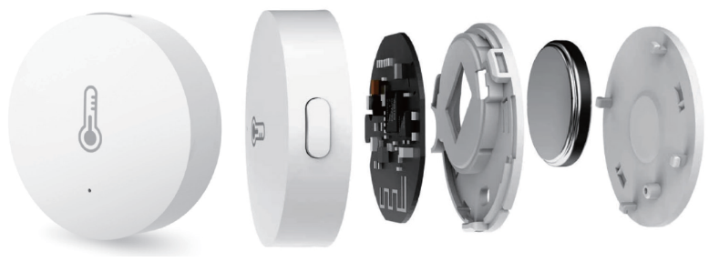
8-1-2 感知層技術
感測技術
感測技術主要是讓物體具有感測環境變化或物體移動的能力，而日常生活中常被用來嵌入物體的感測裝置，包括了紅外線、溫度、濕度、亮度、壓力、音量、三軸加速度計等。

Slide 8
8-1-2 感知層技術
辨識技術
辨識技術最常見的便是使用RFID技術，將RFID標籤嵌入物體中，便可讓裝置得知身分或狀態。

Slide 9
8-1-2 感知層技術
感測器
感測器能夠探測、感受外界的反應，並轉化成可量化的訊號。
感測器的應用範圍非常廣泛，一般可分成家庭、商務、汽車、軍事、工業、醫療等，而在穿戴式裝置上的應用更是普及。

Slide 10
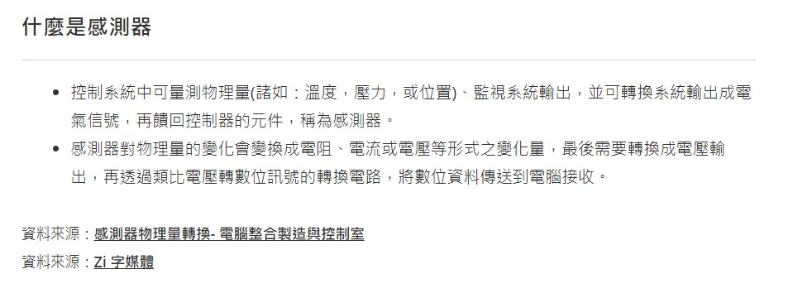

Slide 11
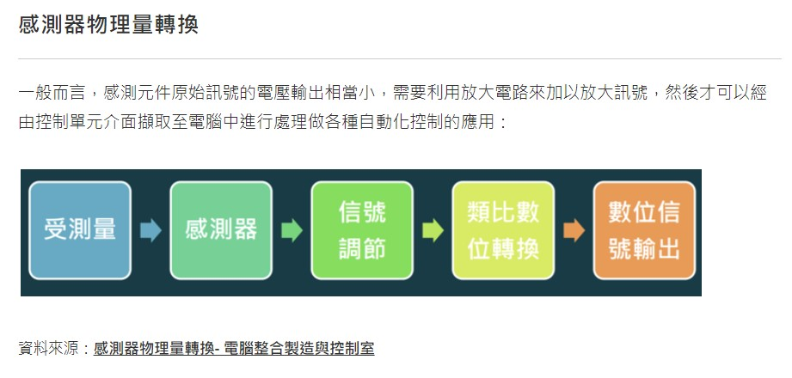

Slide 12
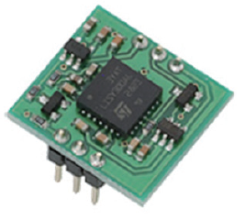
8-1-2 感知層技術
在穿戴式裝置上常用的感測器有：用陀螺儀感測水平的改變、用三軸重力加速器感測動作、走路或姿勢的變化、用計步器計算步數、用GPS感測所在的地理位置及運動、健身、減肥及睡眠品質等生理上的應用

Slide 13
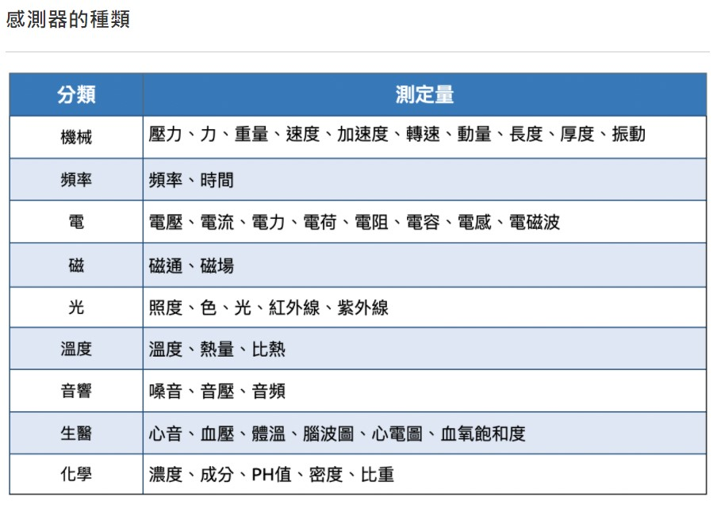

Slide 14
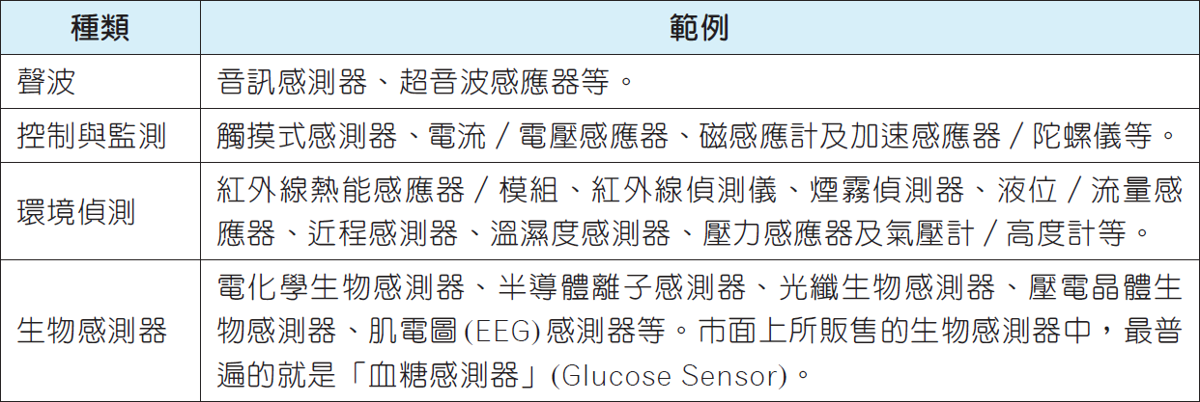
8-1-2 感知層技術

Slide 15
8-1-2 感知層技術
國家實驗研究院晶片系統設計中心開發出的「多感測整合單晶片技術」，將運動、環境及生醫三大類整合，只要一個製程就能將多種感測器，連同於無線通訊、處理器、記憶體製作於同一顆IC晶片裡，實現體積更微小、更便宜、更省電的目標，讓穿戴式裝置更智慧，物聯網功能更強大。

Slide 16
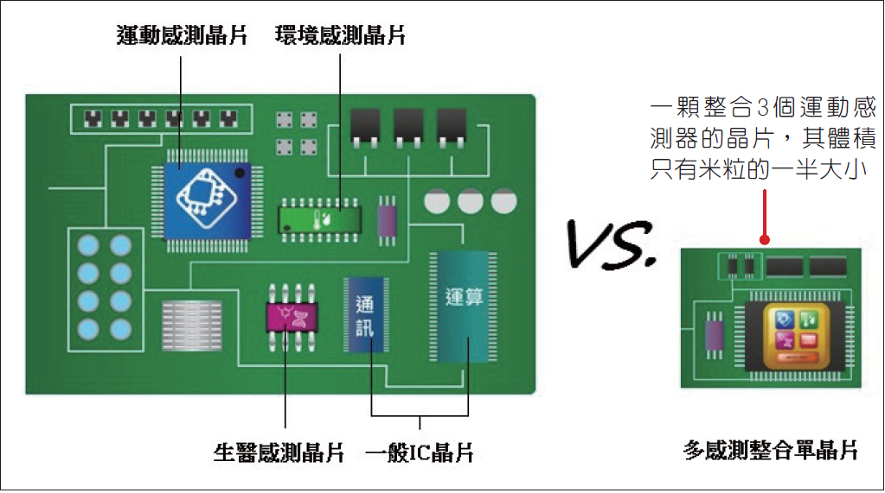
8-1-2 感知層技術

Slide 17
8-1-2 感知層技術
3D感測器
3D感測(3D Sensing)是透過影像感測器、鏡頭、紅外線、處理器等零件，加上演算法，來捕捉特定影像、不被混亂的背景或距離干擾。
3D感測的應用範圍相當廣泛，包含了生物辨識、居家自動化、穿戴式裝置、機器人、遊戲、電視、汽車等，都是3D感測可以應用的領域。

Slide 18
8-1-2 感知層技術
3D感測技術大多採用光學方式，較常見的方法有：
結構光(Structured Light)
飛時測距(Time of Flight, ToF)
立體視覺(Stereo Vision)

Slide 19
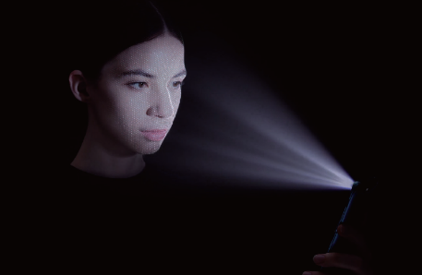
8-1-2 感知層技術
結構光
是3D掃描的一個光學方法，原理為對目標物體打出條紋光，再透過打出去的光紋變化與原始條紋光比較，利用三角原理計算出物體的三維座標，再將獲取到的資訊進行深入處理的技術。

Slide 20
8-1-2 感知層技術
飛時測距
將雷射光發射出去，再由偵測器接收散射光，去計算光子雙向飛行時間，進而推導出發射點與物件之間的距離，以掃瞄出被拍攝物的形狀，甚至人臉也能精準描繪出來，最後達到臉部辨識的功能。

Slide 21
8-1-2 感知層技術
立體視覺
是基於人眼視差的原理，在自然光源下，透過兩個或兩個以上相機模組從不同的角度對同一物體拍攝影像，並且擷取深度資訊，立體視覺是最接近人類大腦以視覺量測距離的方式，也是3D影像技術的重要部分。

Slide 22
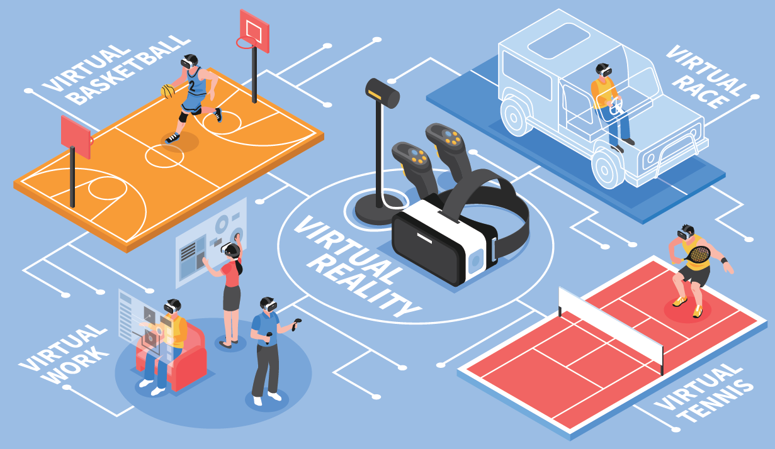
8-1-2 感知層技術
主要應用在虛擬實境(VR)、擴增實境(AR) 頭戴式裝置、機器人等領域。

Slide 23
8-1-3 網路層技術
網路層扮演感知層與應用層中間的橋梁，負責將分散於各地的感測資訊集中轉換與傳遞至應用層。
為達到此目的，通常會將無線通訊技術嵌入於智慧裝置中，使其具有連上網路的能力，常見的無線通訊技術包括了：內部網路(Wi-Fi Aware、Wi-Fi Direct、RFID、藍牙、ZigBee、WSN、NFC、紅外線)及外部網路(4G、5G、LTE)。

Slide 24
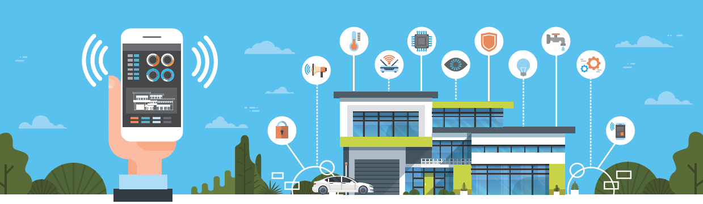
8-1-3 網路層技術
智慧裝置透過無線或有線的方式連結至網際網路，將訊息傳遞至位於雲端的主機，使用者可以隨時掌握該裝置的狀態或對該物體進行遠端操控。

Slide 25
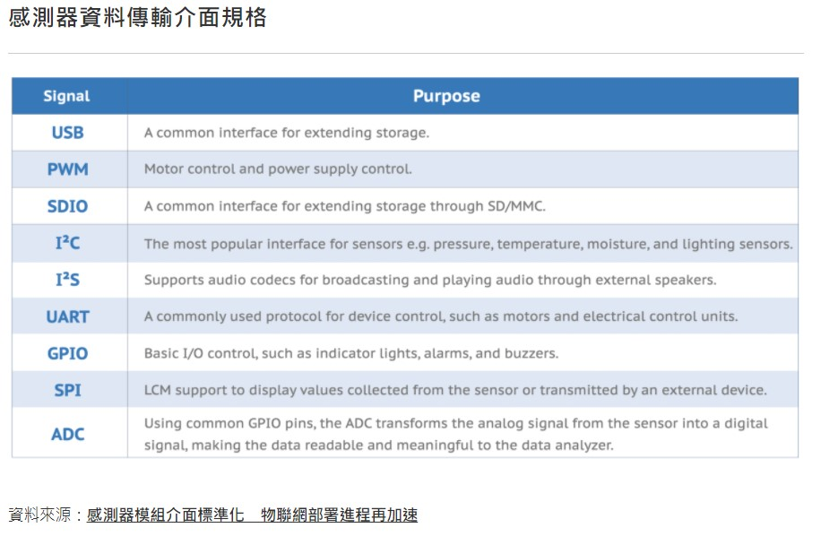

Slide 26
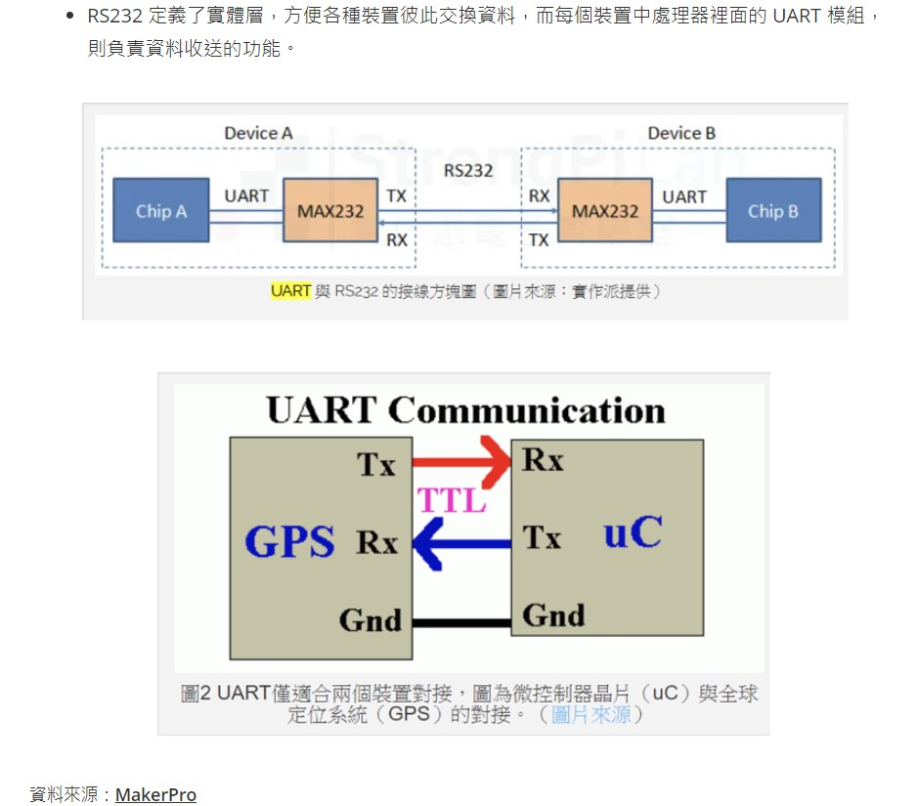

Slide 27
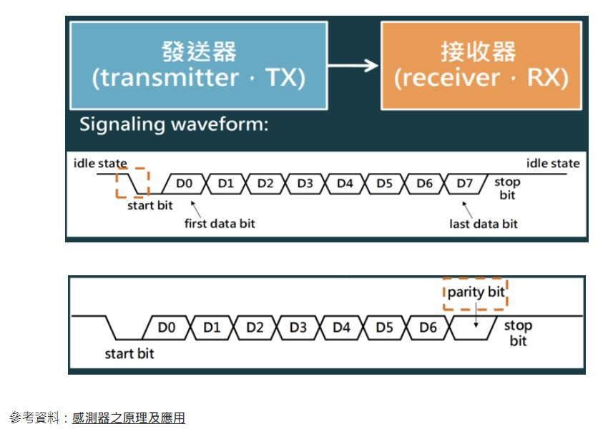

Slide 28
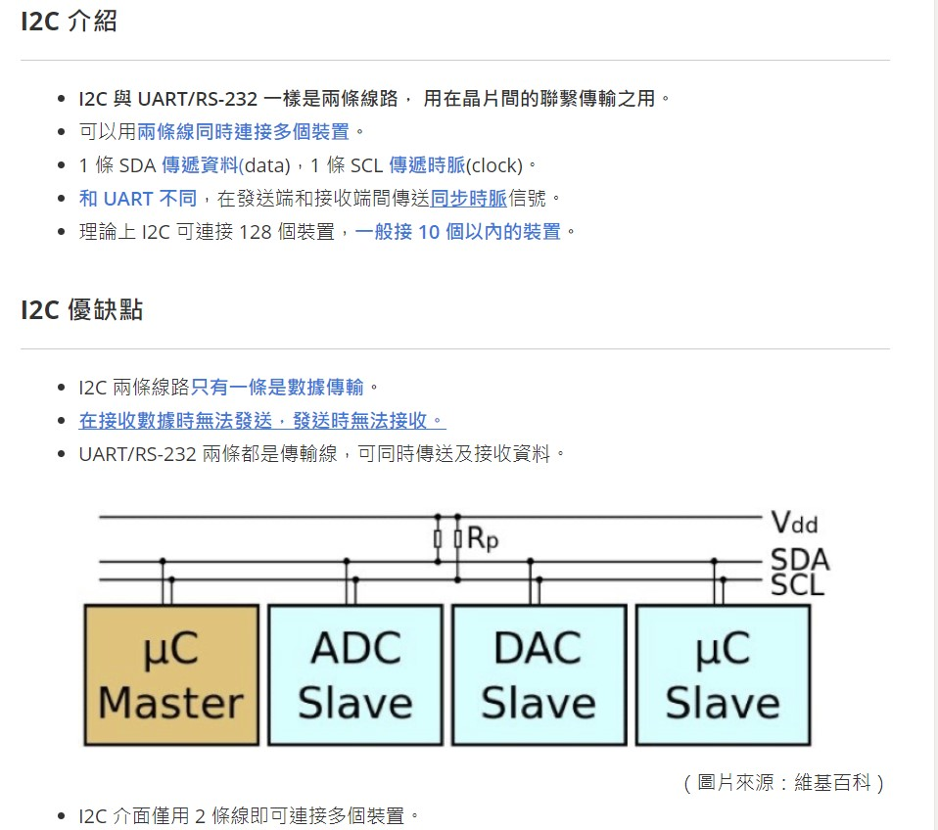

Slide 29
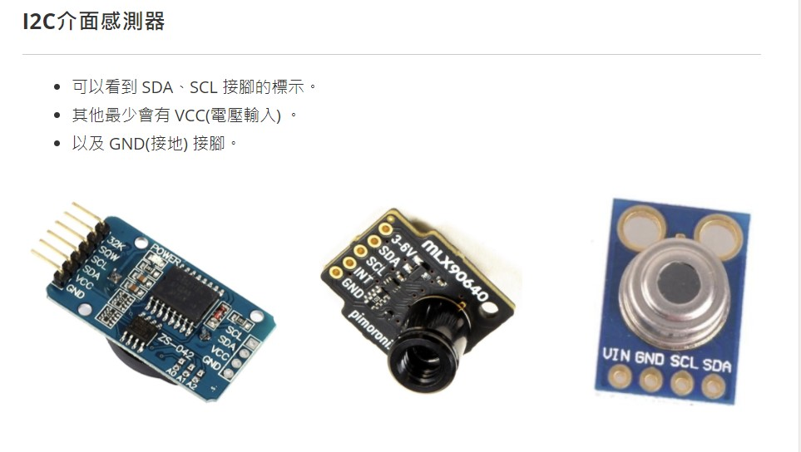

Slide 30
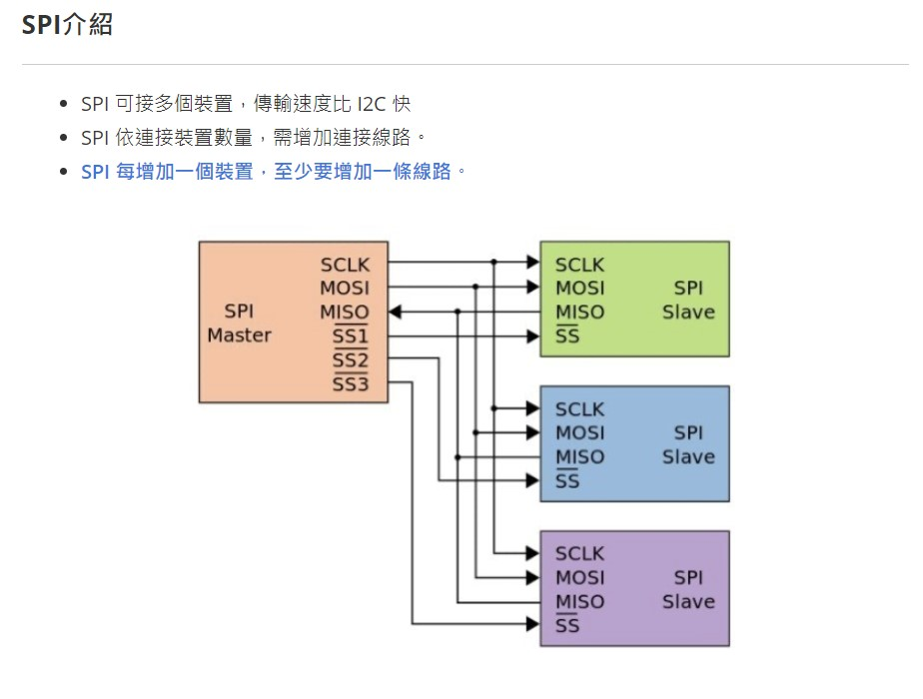

Slide 31
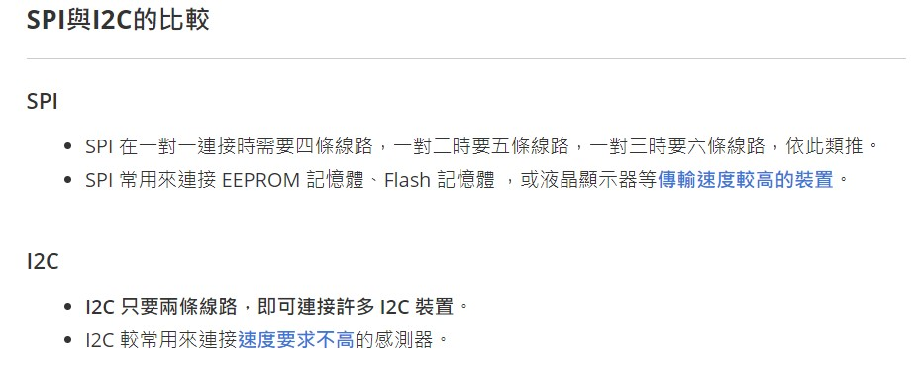

Slide 32
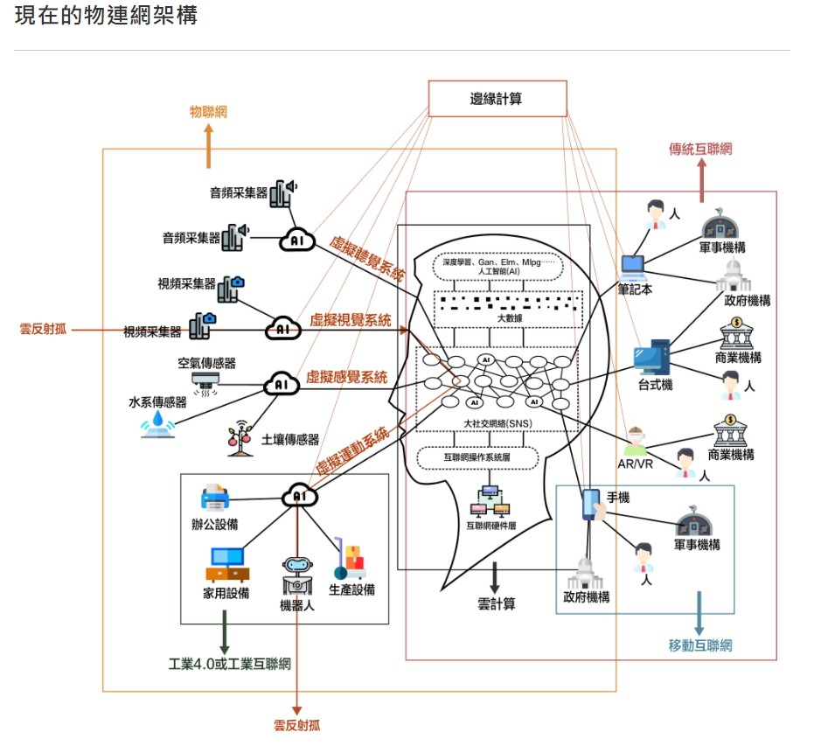

Slide 33
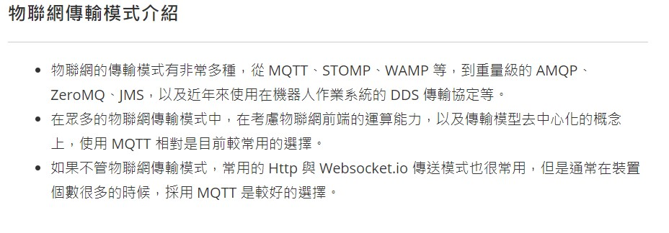

Slide 34
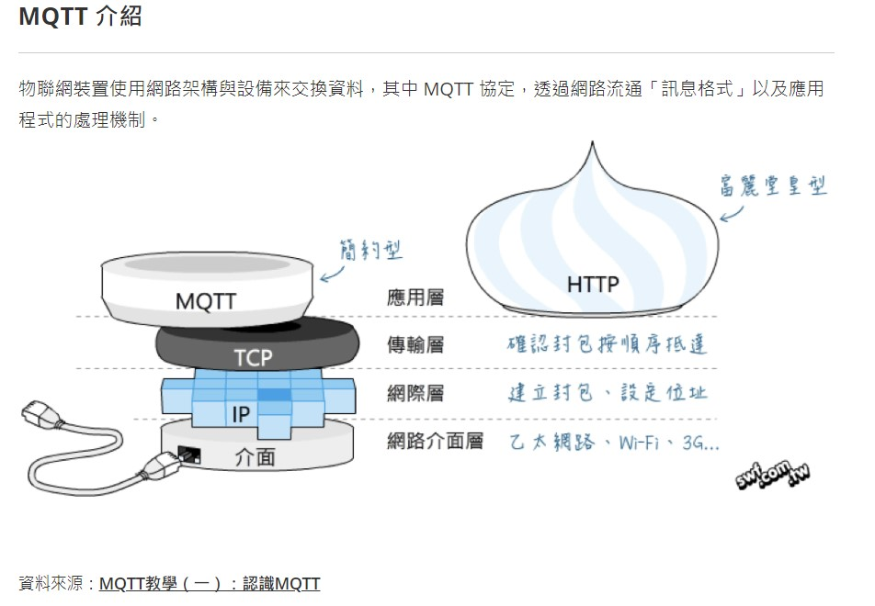

Slide 35
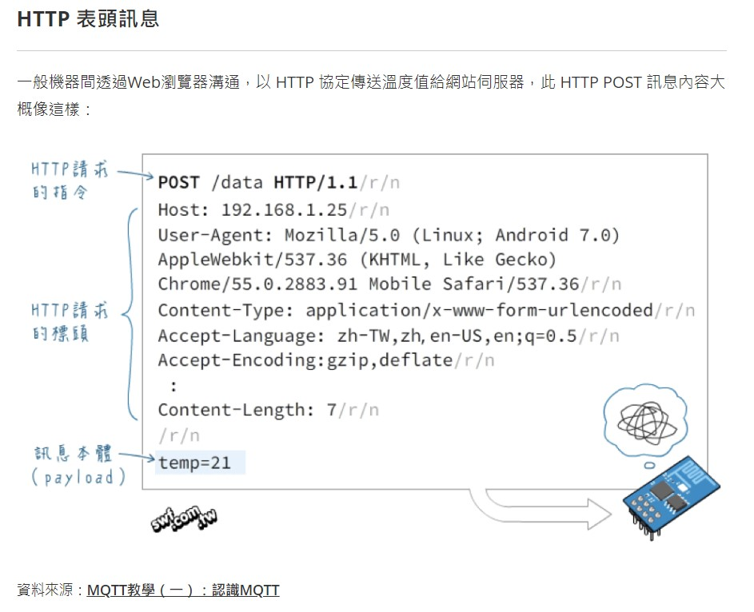

Slide 36
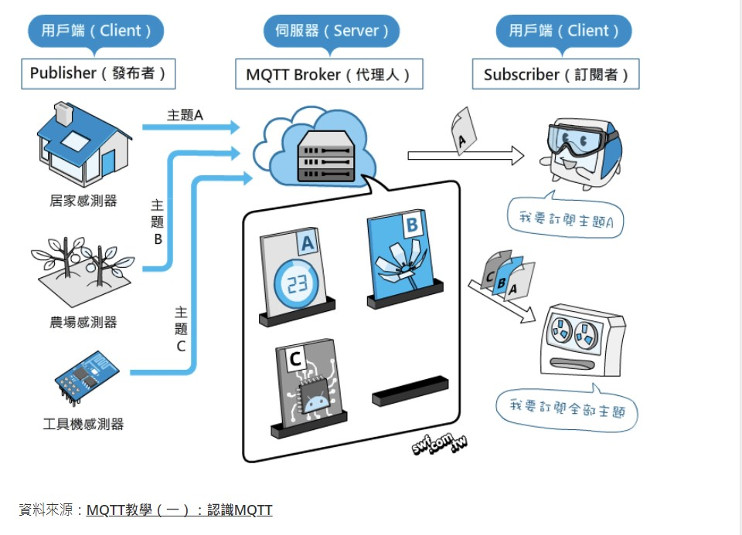

Slide 37
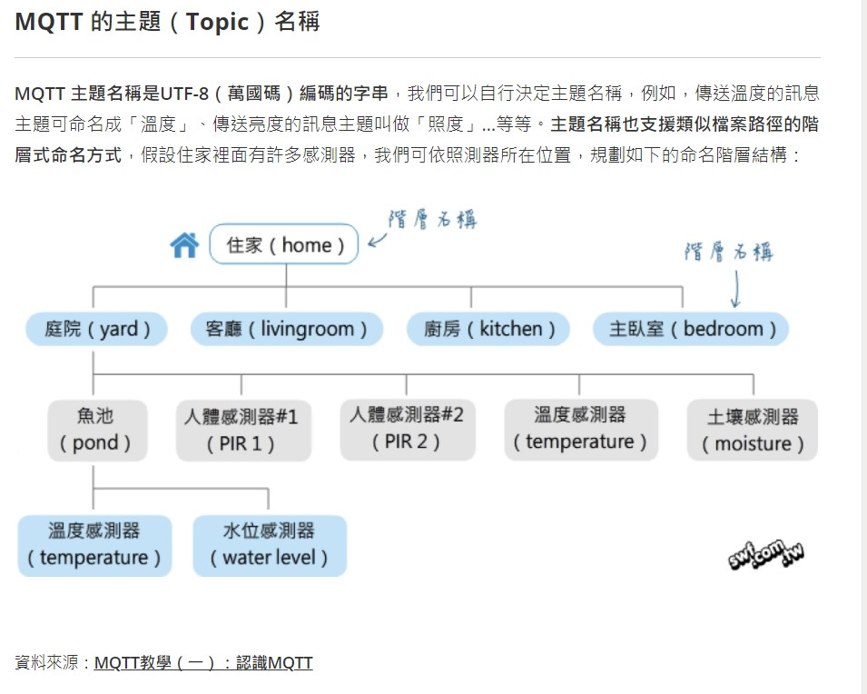

Slide 38
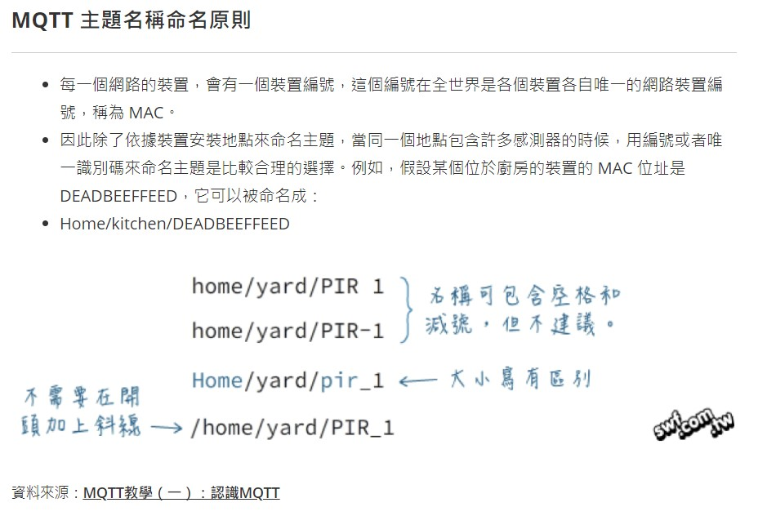

Slide 39
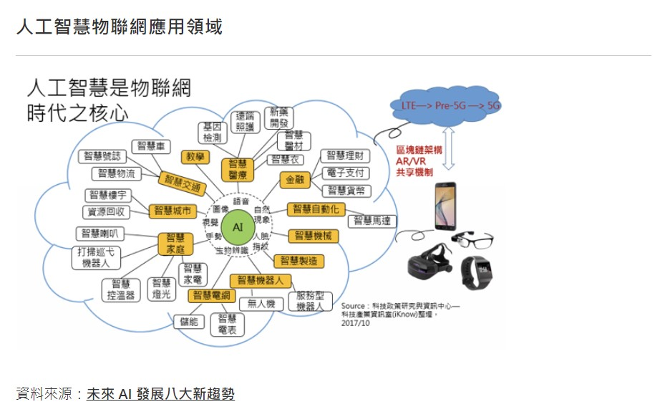

Slide 40
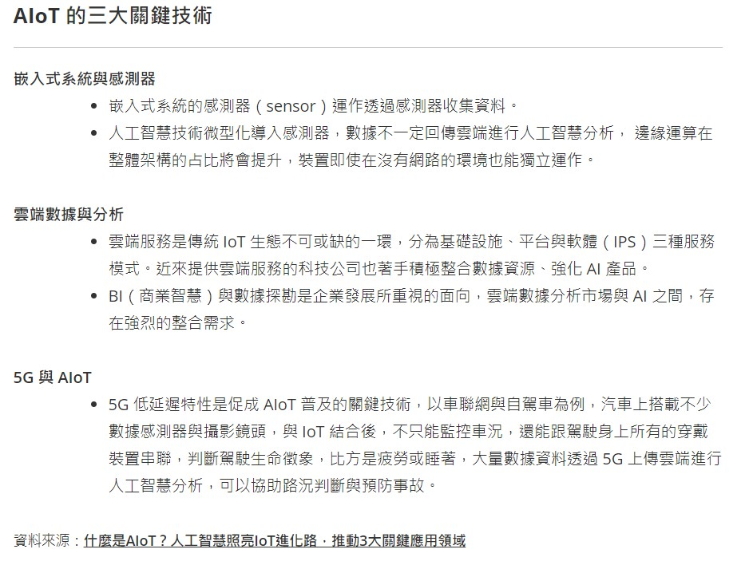

Slide 41
8-1-4 應用層技術
應用層即物聯網的各種應用領域，諸如智慧工廠、智慧居家、智慧公車、智慧物流、智慧電網、智慧醫療、智慧健康照護及智慧節能等多種領域的應用服務。
物聯網的應用必須串連與整合多套子系統的數據資料，除了提供系統連動自動處置之外，還要進一步進行大量資料分析，因此，商業智慧、決策支援等，都成為應用層重要的技術。

Slide 42
8-1-4 應用層技術
商業智慧(Business Intelligence, BI)
是指運用各種資料管理技術，來辨認、擷取與分析企業內部資料庫的資料，並呈現資料分析的結果，主要用於支援企業決策判斷。
一般在商業智慧上所常用的技術有線上分析處理、資料探勘、資料倉儲等，而隨著資訊形態的演進，新一代的商業智慧系統則可支援巨量資料(Big Data)的運用。

Slide 43
8-1-4 應用層技術
線上分析處理 (Online Analytical Processing, OLAP)
用於大型資料庫的資料分析、統計與計算。OLAP將資料庫分為一或多個多維數據集。這裡的維(Dimension)是指人類觀察客觀世界的角度，相同屬性(如時間、地點)的資料便可組成一個維。因為資料庫的資料已事先定義並計算過，因此可即時、快速地提供整合性的決策資訊。

Slide 44
8-1-4 應用層技術
資料探勘(Data Mining)
資料探勘是一個結合多種領域的技術。它運用各種不同的統計方法、專家系統、機器學習等分析技術，對大量的資料進行分析，以擷取出資料庫中隱含的有用且具關連性的資訊或法則。其結果可應用在醫療業、金融業、零售業、製造業或科學等不同領域上，用於提供企業預測趨勢、解決問題，或提升製程效率等。

Slide 45
8-1-4 應用層技術
資料倉儲(Data Warehouse, DW)
將多個資料來源透過篩選、分類後，整合儲存在一個大型資料庫中，並配合有效的資料分析工具，提供綜合性分析結果，主要支援決策者制定中長期決策之用。因為在組合資料的過程中，已預先進行計算與分析，因此可快速回應使用者的特定查詢。

Slide 46
8-1-4 應用層技術
決策支援系統 (Decision Support System, DSS)
是一套用來協助中高階主管制定決策的資訊系統。相對於EDP與TPS 的目的是以電子化「取代」人工作業來增加工作「效率」，決策支援系統其作用則是「支援」管理階層制定決策與執行決策，透過資訊系統來協助決策者提高決策「效能」。

Slide 47
8-1-4 應用層技術
決策支援系統可說是管理資訊系統的延伸，管理資訊系統主要協助例行性的內部決策，而決策支援系統則是用來協助較複雜的非例行性決策。
決策支援系統除了使用企業內部MIS、TPS、EDP等系統所提供的資訊，也會結合外界環境的動態資訊，能為管理階層提供多方位的分析角度與深度資訊，來協助決策者訂定決策。

Slide 48
8-2 智慧物聯網
智慧物聯網(AIoT)是指人工智慧(AI)結合物聯網(IoT)的新興智慧應用。
隨著物聯網的基礎建設日益成熟，且人工智慧領域也快速進步，因而發展出的新興複合科技應用。

Slide 49
8-2 智慧物聯網
AIoT建構原理是透過物聯網的網路基礎設備，將物聯裝置上所蒐集到的大量資訊進行分析整合利用，再將這些大量數據以深度學習方式找出模型，歸納出預測與異常模式，使其成為有用的商業智慧，再反饋給使用者，以更智慧的方式輔助人類的生活。

Slide 50
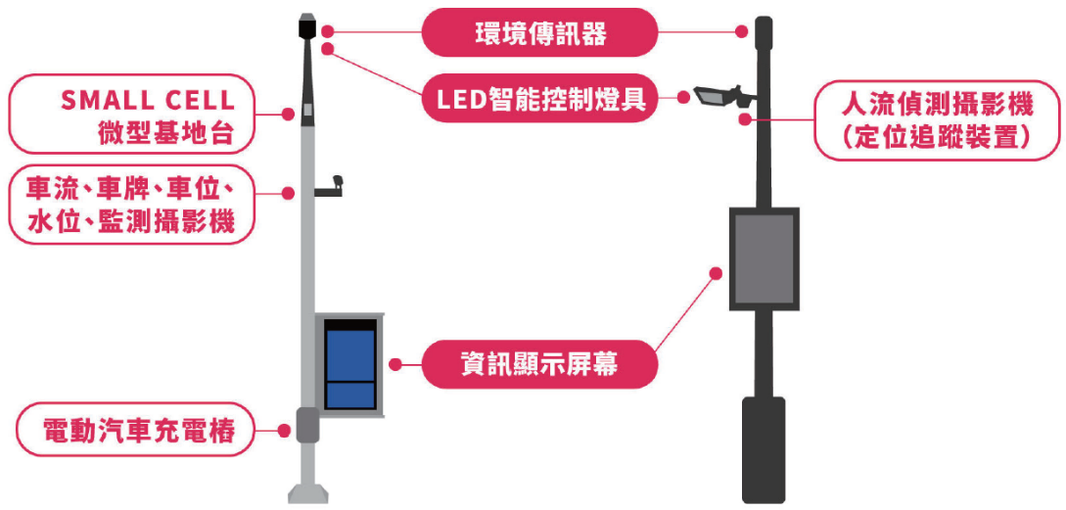
8-2 智慧物聯網
智慧路燈透過環境感測器取得數據，再結合環境與交通監控系統，就是一種AIoT的應用。

Slide 51
8-3 物聯網的應用
8-3-1 工業4.0
8-3-2 智慧交通與車聯網
8-3-3 智慧電表
8-3-4 智慧家庭
8-3-5 智慧醫療
8-3-6 智慧農業

Slide 52
8-3-1 工業4.0
工業4.0(Industry 4.0)一詞(臺灣稱生產力4.0)，是指第四次工業革命，於2011年德國漢諾威工業展首次被德國政府提出。
簡單的說，在生產製造的過程中，大量運用自動化機器人、通訊與控制的虛實系統整合及大數據分析，連結物聯網，以智慧生產、智慧製造建置出智慧工廠，形成智慧製造與服務的全新商機與商業模式，就是工業4.0的概念。

Slide 53
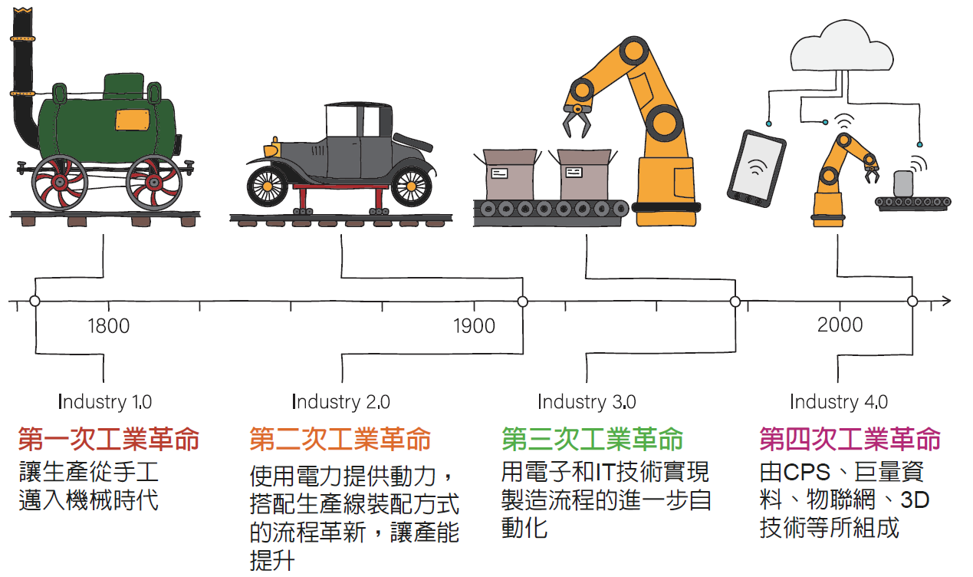
8-3-1 工業4.0

Slide 54
8-3-1 工業4.0
虛實整合系統是工業4.0最關鍵的生產部分。
虛實整合系統具備感知、計算、控制與通訊能力，可以感知其周遭實體世界的狀態或事件，並做相應的計算與控制，同時，虛實化系統也能與外界通訊，且可利用網際網路上的各種資料存取與資料處理服務。

Slide 55
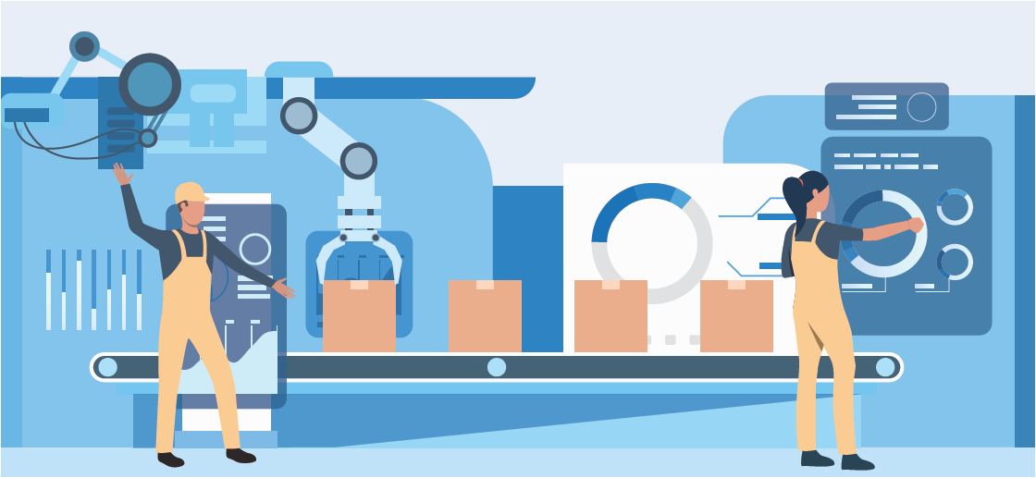
8-3-1 工業4.0
虛實整合系統可緊密地整合感知、跨平台通訊、控制，可對產品的設計、製造產品的機器與生產系統，以及產品的售後服務帶來創新的應用。

Slide 56
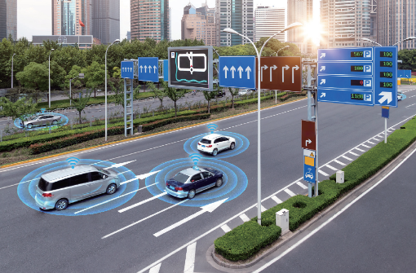
8-3-2 智慧交通與車聯網
物聯網在交通運輸方面的應用，讓交通運輸更加安全與便利，強大的感測、通訊、管理等科技，甚至結合Wi-Fi或電信大數據，能夠更有效地整合用路人、行人、車輛與道路的關係，提升運輸效率，減少交通事故，增加交通管理的方便性。

Slide 57
8-3-2 智慧交通與車聯網
車聯網(Internet of Vehicles, IoV)
是物聯網在交通領域的應用，主要是構建一個智慧交通網路，透過在車輛上搭載的裝置，並結合感測器、通訊、網路、自動控制、數據處理等技術，將資訊在平台上進行智慧化存取及利用，可有效掌握即時且準確的資訊，在提升運輸安全的同時，還能依照不同需求提供各項服務。

Slide 58
8-3-2 智慧交通與車聯網
智慧車
使用了先進駕駛輔助系統(ADAS)、汽車防撞系統、新能源、通訊及光電等技術，整合了感測器、雷達、無線通訊及攝影機等裝置，提供以往所未能達到的許多功能，例如：自動駕駛系統、主動式安全系統、即時車流導航資訊系統等，未來發展的方向將跨入科技應用的下一個世代，成為越來越符合人性的智慧車輛。

Slide 59
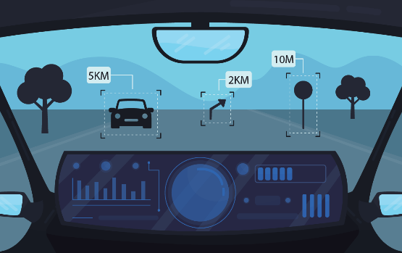
8-3-2 智慧交通與車聯網
先進駕駛輔助系統
輔助駕駛人進行汽車駕駛控制的系統稱為「先進駕駛輔助系統」，主要功能是為駕駛人提供車輛的工作狀況與車外的行駛環境變化等資訊。

Slide 60
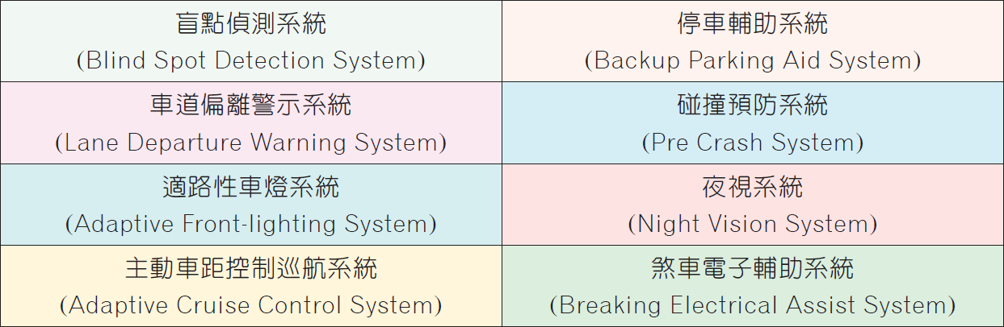
8-3-2 智慧交通與車聯網
ADAS是由多個子系統所組成，常見的有：

Slide 61
8-3-2 智慧交通與車聯網
自動駕駛汽車
自動駕駛汽車又稱為無人駕駛汽車(Autonomous Car)，具有傳統汽車的運輸能力，不需要人為操作即能感測其環境及導航。
自駕車已成為全球熱門的議題，許多廠商也紛紛推出各種自駕車，如：自駕巴士、自駕物流車、自駕計程車等。

Slide 62
8-3-2 智慧交通與車聯網
Waymo推出自駕車付費共乘服務Waymo One，目前服務範圍在美國鳳凰城市區部分區域，每週服務時間7 天、24小時，將來會逐步擴展到其他城市和地區。使用者可以透過Waymo的應用程式叫車。

Slide 63
8-3-2 智慧交通與車聯網
日本豐田汽車公司開發的無人自駕電動小巴e-Palette，結合了自動駕駛和互聯網的社會共享移動平台。

Slide 64
8-3-3 智慧電表
智慧電表(AMI)與傳統機械式電表最大的差異在於它能即時提供用戶用電的資訊，並紀錄電力的使用情況，將用電數據即時回傳到電力公司的控制中心，可進行大數據分析，能讓電力公司精確掌握用戶的用電行為與習慣，用戶也能到電力公司的用戶網頁資訊平臺取得自己的用電累積度數，就能進一步分析用電習慣並找出適合的節能方法，達成節省電費支出的目標。

Slide 65
8-3-3 智慧電表
現在世界各國皆陸續推動智慧電表，英國預計在2020年前讓每戶住家都安裝智慧能源表。
我國截至2019年，全台已完成安裝37.5 萬具低壓AMI智慧電表系統。
2020年預計汰換100萬戶。
2024年完成300萬戶汰換智慧電表計畫。

Slide 66
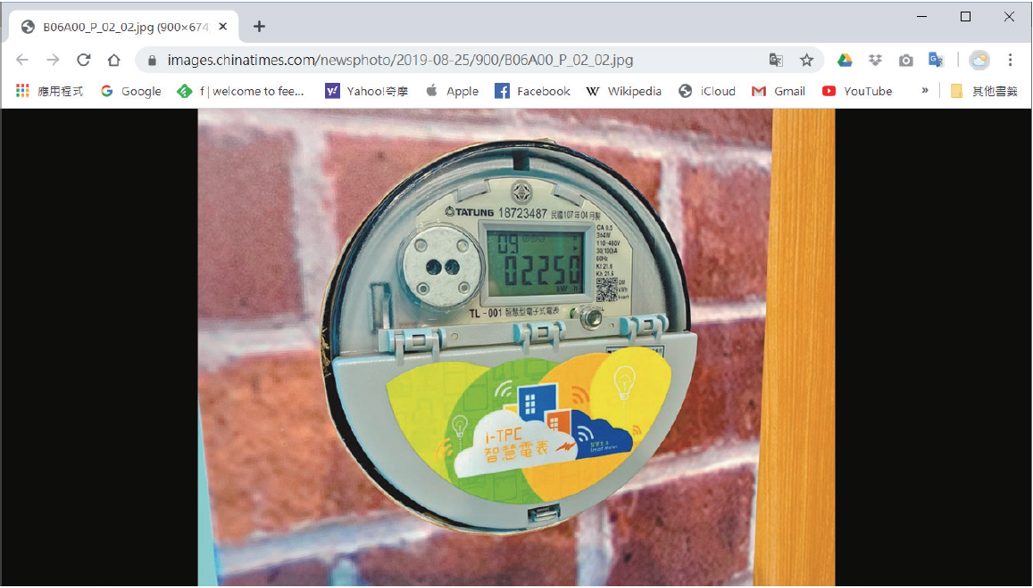
8-3-3 智慧電表

Slide 67
8-3-4 智慧家庭
在物聯網時代，冰箱、冷氣機、手機、桌子、眼鏡、汽車、體重計、咖啡機、手錶等物品，彼此之間都能建立連線，且善解人意。
物聯網持續發燒，智慧家居生活也逐漸成形，手機、平板電腦都能化身為遙控器，無線遙控家中的電燈、窗簾開關，讓居家生活更智慧、更便利。

Slide 68
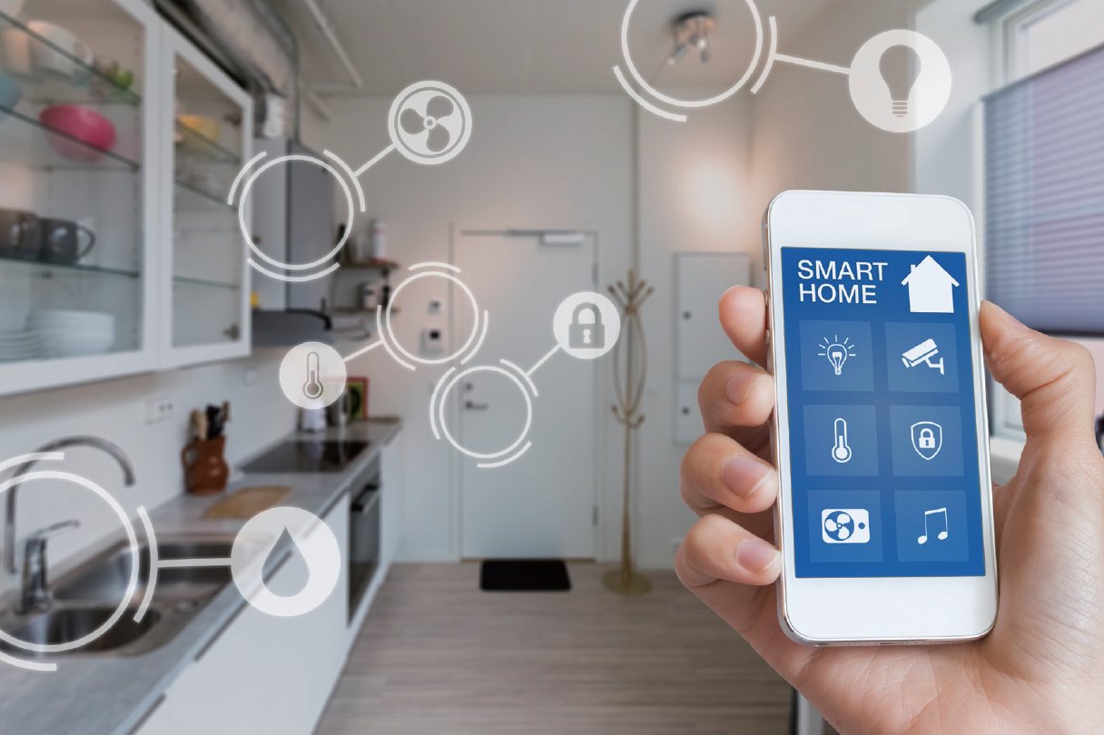
8-3-4 智慧家庭

Slide 69
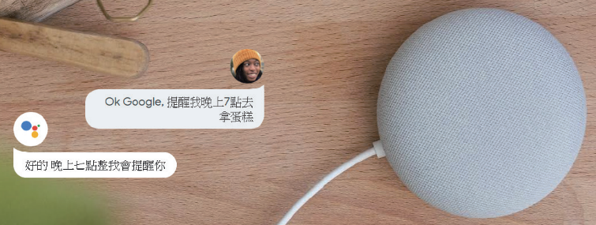
8-3-4 智慧家庭
Google Nest Mini
Google推出智慧音箱，內建Google Assistant語音助理，可以用來聲控家中各種裝置，用戶只要用聲音就可以啟動放音樂、跟家中的家電連結、遠端開關電器、甚至可以回答困難的問題。

Slide 70
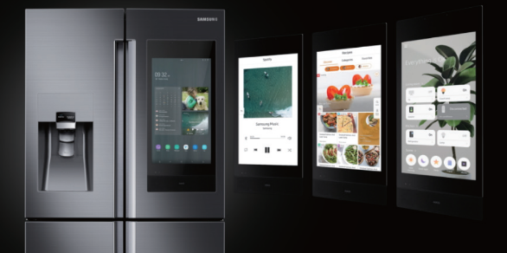
8-3-4 智慧家庭
智慧冰箱
Samsung公司推出智慧冰箱，讓使用者可以使用冰箱上的螢幕，並透過語音助理裝置開啟功能，連線對講機秀出大門訪客，或是與手機連線播放音樂，甚至能幫你叫Uber專車。

Slide 71
8-3-5 智慧醫療
物聯網的應用對於醫療照護方式也帶來了改變，過去病人需在醫院才能接受治療，現在不管病人在哪裡，都可以進行遠距醫療。
遠距醫療能利用先進的網路、通信、電腦以及AI技術，來提升醫療效率與醫療服務品質，減少工作中的差錯，使民眾獲得更適當的治療及預防保健服務。

Slide 72
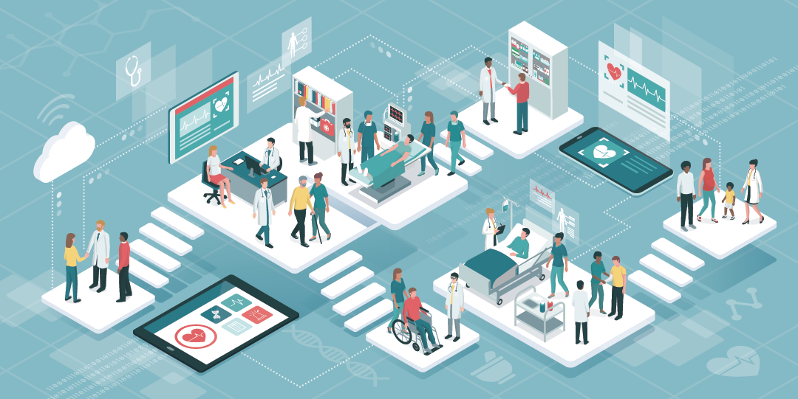
8-3-5 智慧醫療

Slide 73
8-3-6 智慧農業
智慧農業基於物聯網技術，可透過各種無線感測器，採集農業生產現場的光照、溫度、濕度等參數，進行遠程監控，並利用智慧系統進行定時、定量、定位雲計算處理，及時遙控農業設備自動開啟或是關閉。

Slide 74
8-3-6 智慧農業
農委會推動了「智慧農業4.0」計畫，希望能做到無人飛機穿梭於農田上空，一邊監控作物生長狀況，一邊將資料傳送雲端，透過雲端運算，進行符合成本與對環境傷害最少的農藥與化肥施用分析及對水資源做最有效的管理，而農民只要透過一只手機或平板電腦連上雲端，即能輕鬆完成「巡田」任務，創造安全又便利的從農環境，促進農業永續發展。

Slide 75
8-3-6 智慧農業
屏東老埤農場引進大數據與自動化等技術，從以色列引入自動化滴灌設備，透過系統控制灌溉及施肥，從栽種茶苗、灌溉施肥、噴藥防治到採收，全部機械化。
透過無人機空拍及微型氣象站、土壤感測器等，蒐集大氣、土壤及植物生長數據，分析每個地塊最適栽種條件，讓管理更加精準。

Slide 76
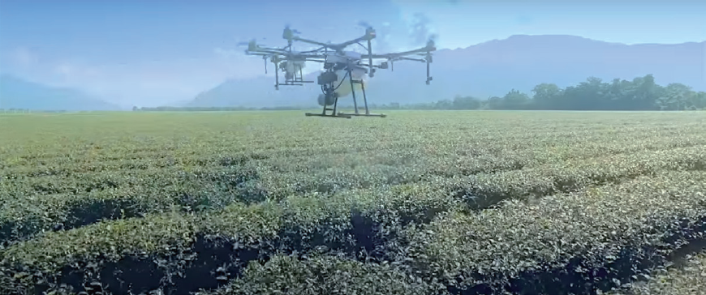
8-3-6 智慧農業

Slide 77
8-3-6 智慧農業

Slide 78
Demo:
二元分類 –
雲端步頻紀錄儀

Slide 79
8-4 大數據
大數據(Big Data)又稱巨量資料、海量資料。
意指非常大量的資料，這些資料具有大量、多樣、即時、不確定等特性。
Big Data可應用於各種領域，將龐大資料量進行集合、分析與運算，便能從解讀出的數據資訊中，找出潛藏的線索、趨勢，以及商機。

Slide 80
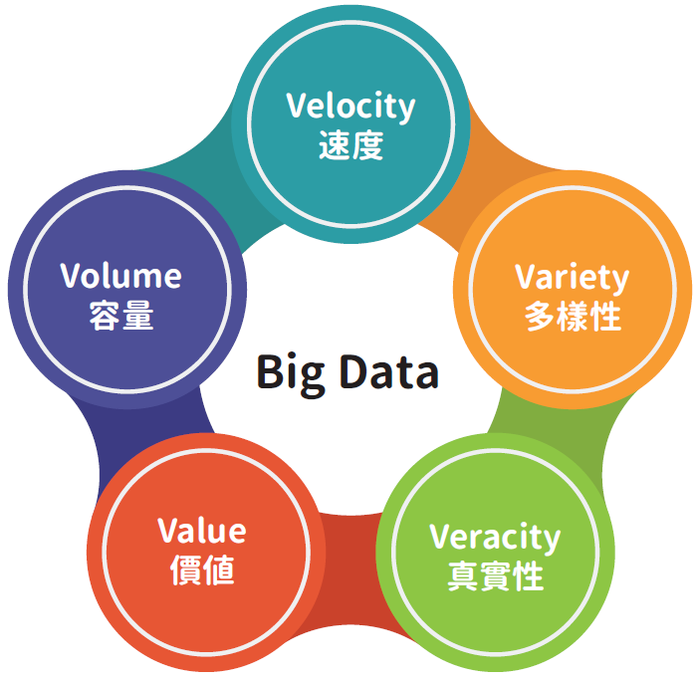
8-4 大數據
大數據的定義從3V、4V到5V都有。

Slide 81
8-4 大數據
大數據的資料和傳統資料最大的不同是，資料來源多元、種類繁多，大多是非結構化資料，而且更新速度非常快，導致資料量大增。
大數據必須藉由電腦對資料進行統計、比對、解析才能得出客觀的結果。

Slide 82
8-4 大數據
根據維基百科的定義，資料量的單位可從TB到PB、EB，甚至更大的單位，但到目前為止，還沒有一個標準來界定大數據的大小，而其實資料量的大小，也不是大數據的重點，能夠從這些資料量取出有用的資訊，才是大數據的「價值」。

Slide 83
8-5 大數據的應用
8-5-1 AlphaGo
8-5-2 Netflix影片推薦
8-5-3 Uber
8-5-4 Amazon
8-5-5 Watson

Slide 84
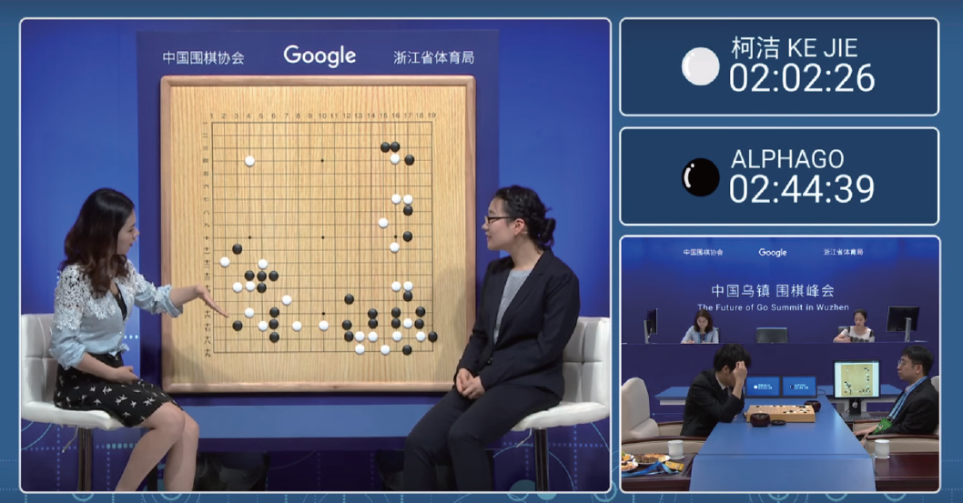
8-5-1 AlphaGo
Google所開發的AlphaGo人工智慧電腦，在大數據的輔佐之下，透過深度學習與強化學習，從巨量資料中找到戰術規律。

Slide 85
8-5-2 Netflix影片推薦
美國Netflix線上影音服務公司根據消費者長期的收視習慣、觀看影片紀錄、評價等進行巨量資料分析，除了據此提供用戶個別的影片推薦名單，也能針對不同觀眾推出他們更加喜歡的節目。
Netflix高層甚至依照預測結果，決定重金購買美國影集「紙牌屋」(House of Cards)版權，該影集果然成為網路上最熱門的美國影集。

Slide 86
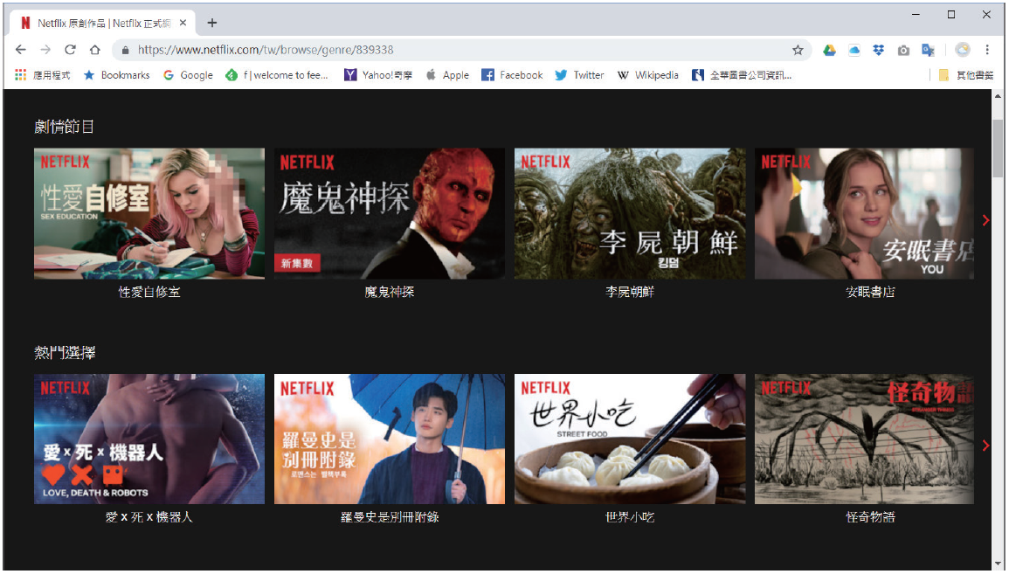
8-5-2 Netflix影片推薦

Slide 87
8-5-3 UBER
根據統計，UBER已在600個城市、78個國家營運、全球UBER司機共累積了50億趟旅程，每天產生1,500萬筆交易數據，這些資訊堆積起了龐大巨量資料。
UBER擁有了這些巨量資料後，也將數據資料公開給政府學術單位乃至於大眾，推出了「Uber Movement」網站，該網站彙整分析出不同區域在不同時段的交通情況，希望能幫助政府解決交通問題，幫助大眾預估交通時間，讓城市的交通資源與規畫可更有效率地分配。

Slide 88
8-5-3 UBER

Slide 89
8-5-4 Amazon
Amazon透過大數據分析精準預測客戶的未來需求，追蹤消費者在網站以及App上的一切行為，以蒐集最多的資訊，因此更了解該客戶偏好的產品，並可對照其線上消費紀錄和瀏覽紀錄，發送相對的行銷訊息及客製化的促銷活動。

Slide 90
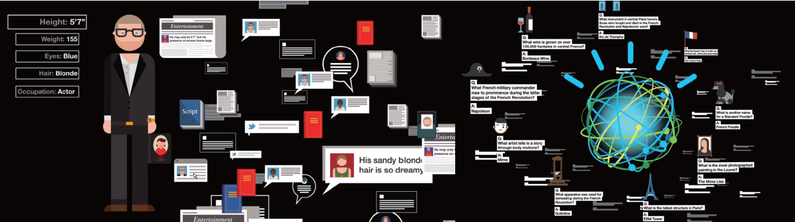
8-5-5 Watson
人工智慧Watson Health，透過大數據資料庫統整，客製化病患療程服務，提供療程建議，對特定病人和特定病情來說，哪些會是較好的治療方式。

Slide 91
8-6 大數據分析工具
8-6-1 Apache Spark
8-6-2 Apache Hadoop
8-6-3 大數據資料視覺化工具

Slide 92
8-6-1 Apache Spark
Apache Spark是一種開放原始碼處理架構，可執行大規模資料分析的應用程式。利用記憶體內計算引擎建立而成，最著名的特色是能對巨量資料展現高度的查詢效能。
其運用平行資料處理架構，可視需要來將資料永久保存在記憶體內和磁碟中，能在資料尚未寫入硬碟時，就在記憶體內進行分析運算。

Slide 93
8-6-1 Apache Spark
Spark是以Scala程式語言撰寫而成，支援多種程式語言所撰寫的相關應用程式， 如：Java、Python、R、Clojure等。
在資料排序基準競賽(Sort Benchmark Competition)中，Spark用23分鐘完成100TB 的資料排序。

Slide 94
8-6-1 Apache Spark

Slide 95
8-6-2 Apache Hadoop
Apache Hadoop是一個開放原始碼軟體，能夠讓用戶輕鬆架構和使用的分布式計算平台。
使用者可以輕鬆地在Hadoop上開發和執行處理巨量數據的應用程式。
具有可靠性、擴展性、高效性及高容錯性等優點。

Slide 96
8-6-2 Apache Hadoop
Hadoop不使用單一大型電腦來處理和存放資料，而是將商用硬體結合成叢集，以平行方式分析大量資料集。
Hadoop主要核心是使用Java開發，使用者端則提供C++、Java、Shell、Command等程式開發介面，可在Linux、Mac OS X、Windows及Solaris等作業系統平台執行。

Slide 97
8-6-2 Apache Hadoop
IBM、Adobe、eBay、Amazon、AOL、Facebook、Yahoo、Twitter、紐約時報、中華電信等企業，皆採用Hadoop運算平台。

Slide 98
8-6-3 大數據資料視覺化工具
大數據資料蒐集與分析技術進步，要如何快速處理與分析大量資料，產生簡單易懂的圖表結果，讓資料視覺化(Data Visualization)，而能廣泛應用至各個領域，已是目前大家所重視的一環。
資料視覺化是指運用特殊的運算模式、演算法將各種數據、文字、資料轉換為各種圖表、影像，成為易於吸收，容易讓人理解的內容。

Slide 99
8-6-3 大數據資料視覺化工具
Power BI
Power BI是Microsoft推出的可視化數據商務分析工具套件，可用來分析資料及共用深入資訊，將複雜的靜態數據資料製作成動態的圖表。

Slide 100
8-6-3 大數據資料視覺化工具
Power Pivot
可以建立資料模型、建立關聯，以及建立計算。
Power View
可以建立互動式圖表、圖形、地圖以及其他視覺效果，讓資料更加生動。
Power Query
可以探索、連線、合併及精簡資料來源，以符合分析需求的資料連線技術。
Power Map
可以建立互動式3D地圖。

Slide 101
8-6-3 大數據資料視覺化工具
Tableau
Tableau是商業智慧與資料科學軟體，提供Big Data處理與資料視覺化能力。
結合了資料探勘和資料視覺化的優點，使用者可以在電腦、平板等裝置上，透過簡單的拖放方式，進行資料分析，並創造視覺化、互動式的圖表。

Slide 102
8-6-3 大數據資料視覺化工具

Slide 103
8-6-3 大數據資料視覺化工具
Data Studio
是Google推出的數據分析工具，它提供強大的視覺化編輯工具，只要把資料匯入，就可以輕鬆產生專業的圖表，並與他人共享視覺化資料圖表。
圖表種類則提供了橫條圖、圓餅圖和時間序列、重點式圖表等圖表樣式。
無須安裝軟體，透過瀏覽器便能免費使用。

Slide 104
8-6-3 大數據資料視覺化工具

